Slide 1
Национальная система прослеживаемости
МИ ФНС РОССИИ ПО КРУПНЕЙШИМ НАЛОГОПЛАТЕЛЬЩИКАМ № 7
Москва, 2022

Slide 2
Не отражение реализации товара, подлежащего прослеживаемости, в ежеквартальной отчетности
4,9 тыс. участников оборота товаров не отразили операции по реализации товаров, подлежащих прослеживаемости, в декларациях по НДС или в отчетах об операциях с товарами, подлежащими прослеживаемости
Правильно: при реализации товаров, подлежащих прослеживаемости, в книге продаж заполняются графы 20 – 23 либо в отчете графы 10-12.
Книга продаж
Отчет об операциях
N п/п | . . . | … или регистрационный номер партии товара, подлежащего прослеживаемости | Код количественной единицы измерения товара, … | Количество товара, подлежащего прослеживаемости, … | Стоимость товара, подлежащего прослеживаемости…
1 |  | 20 | 21 | 22 | 23
1. |  | …/004 | 796 | 2 | nnn
 |  | …/006 | 796 | 1 | nnn
N п/п | . . . | Регистрационный номер партии товара (по ОКЕИ) | Код количественной единицы измерения товара, … | Количество товара, подлежащего прослеживаемости, …
1 |  | 10 | 11 | 12
1. |  | …/004 | 2
 |  | …/006 | 2

Slide 3
Не указание реквизитов прослеживаемости в счетах-фактурах
1 тыс. участников оборота товаров в счетах-фактурах, сформированных при реализации товаров, подлежащих прослеживаемости, и, как следствие, в книгах продаж и книгах покупок не указали сведения о:
количественной единице измерения товара, используемой в целях осуществления прослеживаемости
количестве товара, подлежащего прослеживаемости, в количественной единице измерения товара, используемой в целях осуществления прослеживаемости
Правильно: при реализации прослеживаемого товара заполняются графы 11, 12, 12а, 13 счета-фактуры, в которых указываются сведения о реквизитах прослеживаемости.
N п/п | . . . | Регистрационный номер декларации на товары или регистрационный номер партии товара, … | Количественная единица измерения товара, … |  | Количество товара, подлежащего прослеживаемости, в количественной единице измерения товара
 |  |  | код | условное обозначение
1 |  | 11 | 12 | 12а | 13
1. |  | …/004 | 796 | шт. | 2
 |  | …/006 | 796 | шт. | 2
2. |  | …/008 | 796 | шт. | 3

Slide 4
Необоснованное включение сведений об операциях с товарами, подлежащими прослеживаемости, в отчете об операциях
Правильно: Плательщики НДС отражают сведения об операциях с прослеживаемыми товарами в декларации по НДС, кроме операций по утилизации, захоронению, передачи в переработку, а также иных операций по реализации (передаче), приобретению (получению) товаров, подлежащих прослеживаемости, сведения о которых не подлежат отражению в книге покупок и книге продаж декларации по НДС. Для таких операций представляется отчет.
0,3 тыс. участников оборота товаров, являющихся налогоплательщиками налога на добавленную стоимость, необоснованно включили в отчет об операциях сведения об операциях с товаром, подлежащим прослеживаемости, которые подлежат отражению в декларации по НДС

Slide 5
Формирование при возврате товара вместо корректировочного счета-фактуры первичного в отсутствии нового договора поставки
Выявлены случаи, когда участником оборота товаров, являющимся налогоплательщиком налога на добавленную стоимость, при возврате товаров, подлежащих прослеживаемости, сформированы счета-фактуры на отгрузку в отсутствие нового договора поставки
Правильно: При изменении стоимости или стоимости и количества товаров, подлежащих прослеживаемости выставляется корректировочный счет-фактура.
Регулируется:
Справочно:
Постановлением Правительства Российской Федерации от 26.12.2011 № 1137 «О формах и правилах заполнения (ведения) документов, применяемых при расчетах по налогу на добавленную стоимость»
Письмо Минфина России от 10.04.2019 № 03-07-09/25208 «О выставлении счетов-фактур при возврате покупателем ранее приобретенных товаров продавцу»

Slide 6
Полезная информация, ответы на вопросы
МИ ФНС РОССИИ ПО КРУПНЕЙШИМ НАЛОГОПЛАТЕЛЬЩИКАМ № 7
Москва, 2022

Slide 7
А что мы вообще прослеживаем?
Группа товаров | ТН ВЭД ЕАЭС | ОКПД 2
Холодильное оборудование, насосы | 8418 (кроме 8418 69 000, 8418 91 000 0, 8418 99) | 27.51.11, 28.25.13
Машины стиральные | 8450 (кроме 8450 90 000 0) | 27.51.13.110 28.94.22.110
Мониторы и проекторы | 8528 | 26.20.17, 26.40.20 26.40.34
Транспортные средства промышленного назначения (погрузчики, тягачи, бульдозеры, экскаваторы) | 8709 (кроме 8709 90 000 0) 8427 (кроме 8427 20 900 0) 8429 (кроме 8429 30 000 0) | 28.22.15, 28.92.21, 28.92.22, 28.92.24, 28.92.25, 28.92.26, 28.92.27
Коляски и сидения детские | 8715 00 100 0, 9401 71 000 1, 9401 79 000 1, 9401 80 000 1 | 30.92.40.110
Схемы интегральные
Сушильные машины

Slide 8
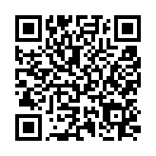
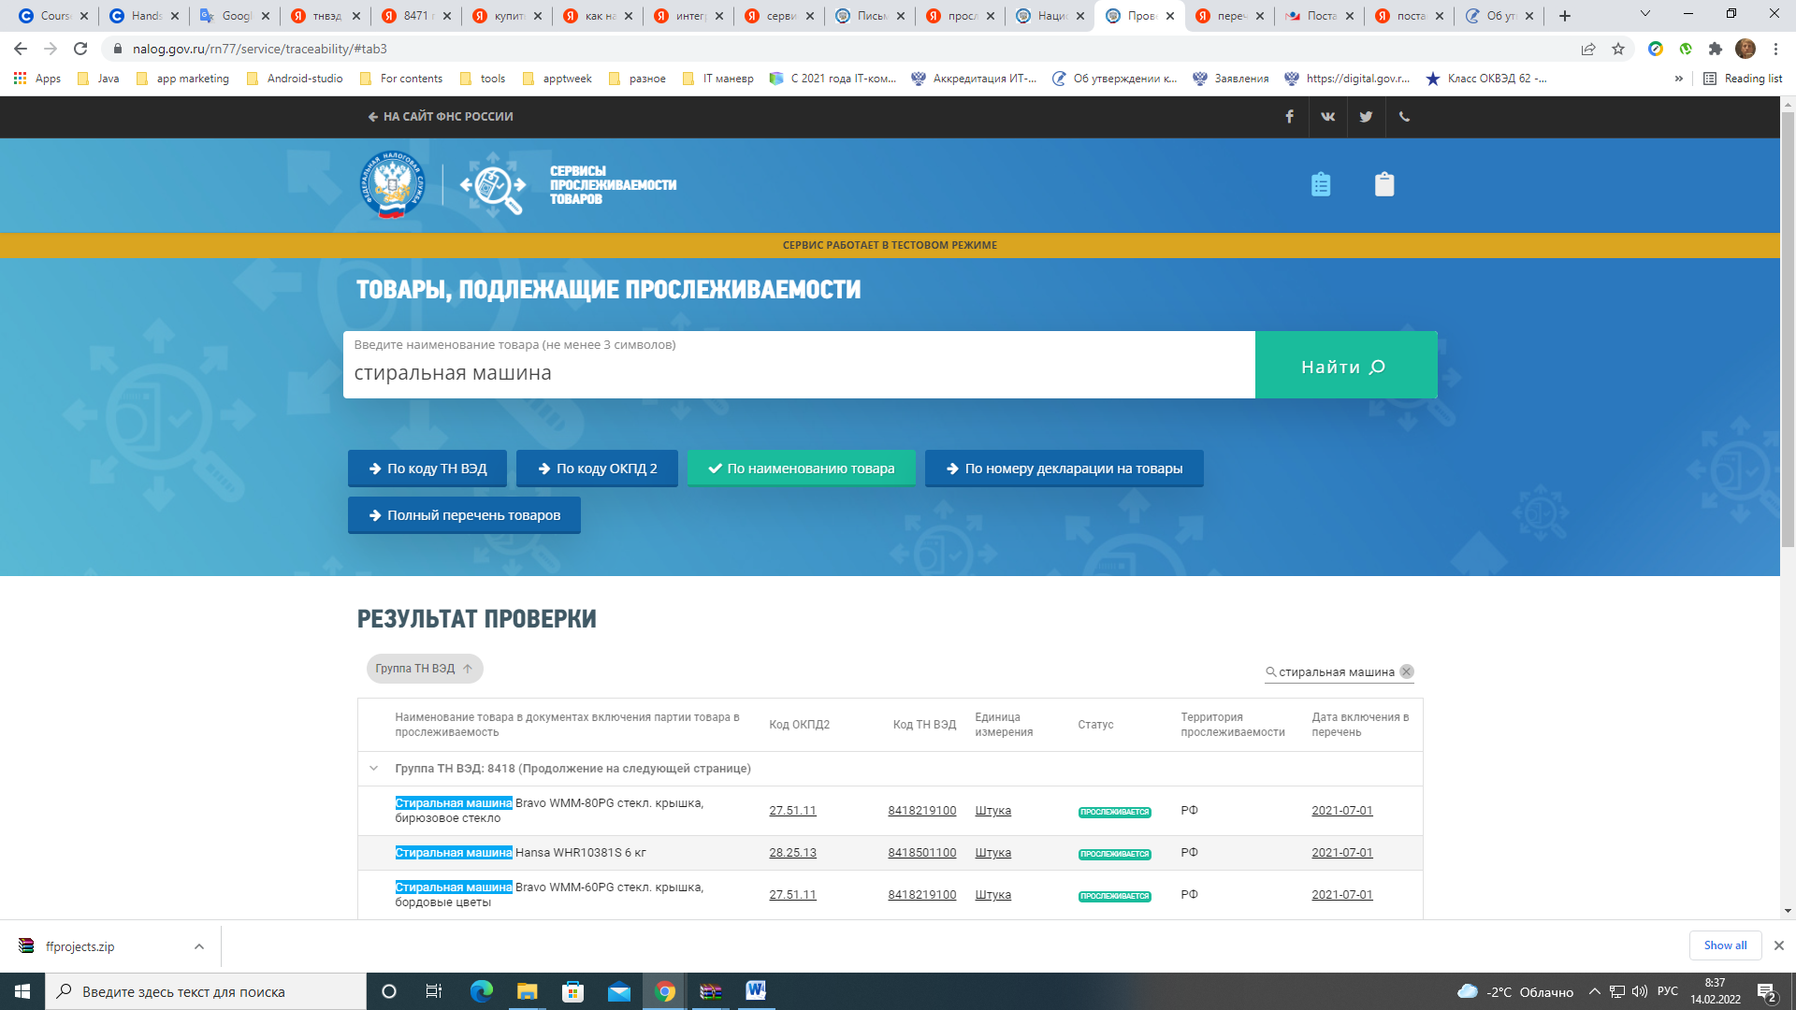
как проверить какие товары подлежат прослеживаемости?

Slide 9
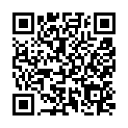
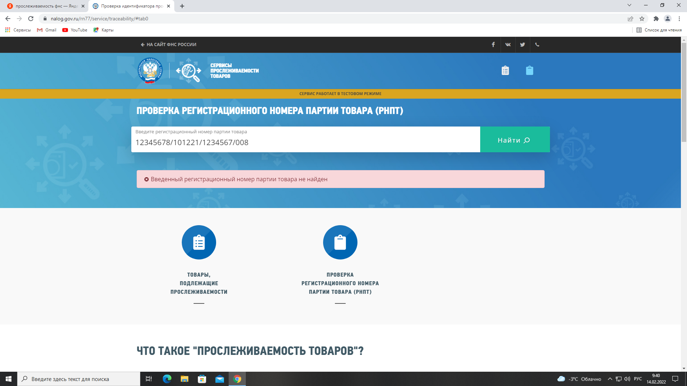
Как проверить действительность рнпт

Slide 10
Сейчас как присвою ваш рнпт…
РНПТ присваивается либо импортером либо ФНС РОССИИ в случаях:
ОСТАТКИ ТОВАРОВ
ИМПОРТ ИЗ СТРАН НЕ ЕАЭС
ИМПОРТ ИЗ
СТРАН ЕАЭС
в СООТВЕТСТВИИ С АБЗАЦЕМ 7 ПУНТКА 28 ПОСТАНОВЛЕНИЯ ПРАВИТЕЛСЬТВА РОССИЙСКОЙ ФЕДЕРАЦИИ ОТ 01.07.2021 Г. № 1108, ПРИСВОЕНИЕ РНПТ РАНЕЕ КОНФИСКОВАННЫМ ТОВАРАМ ОСУЩЕСТВЛЯЕТСЯ ПУТЕМ ПОДАЧИ УВЕДОМЛЕНИЯ ОБ ОСТАТКАХ

Slide 11
ОС или как с этим жить!
Вступление в силу прослеживаемости
Остатки товаров – уведомление подается на все товары, подлежащие прослеживаемости, находящиеся в собственности у налогоплательщика.
ID
Основные средства – уведомление подается в случаях необходимости реализации товаров, подлежащих прослеживаемости, входящих в состав основных средств, а в случаях выбытия (утилизация, захоронение и т.д.), если на товары уже были получены РНПТ, необходимо представить отчет об операциях
Товары без
РНПТ
Акт о вводе в состав ОС
Решение об утилизации
Отчет об операциях
*Уведомление об остатках подается в порядке: одно уведомление для одного кода ТНВЭД (10 знаков)

Slide 12
Как правильно указывать номер товарной партии
РНПТ = NNNNNNNN/DDMMYY/NNNNNNN/NNN
N п/п | Наименование товара (описание выполненных работ, оказанных услуг), имущественного права | Код вида товара | Единица измерения |  | . . . | Регистрационный номер декларации на товары или регистрационный номер партии товара, подлежащего прослеживаемости | Количественная единица измерения товара, используемая в целях прослеживаемости |  | Количество товара, подлежащего прослеживаемости, в количественной единице измерения товара
 |  |  | код | условное обозначение (национальное) |  |  | код | условное обозначение
1 | 1а | 1б | 2 | 2а |  | 11 | 12 | 12а | 13
1. | Холодильник |  | шт. | 796 |  | …/004 | 796 | шт. | 2
 |  |  |  |  |  | …/006 | 796 | шт. | 2
2. | Стиральная машина |  | шт. | 796 |  | …/8 | 796 | шт. | 3
1
2
1 случай является предпочтительным, но 2 случай не будет являться ошибочным

Slide 13
Как отражать в книге покупок товар, полученный в комплекте
N п/п | Наименование товара (описание выполненных работ, оказанных услуг), имущественного права | Код вида товара | Единица измерения |  | … | Стоимость товаров (работ, услуг), имущественных прав с налогом - всего | … | Регистрационный номер декларации на товары или регистрационный номер партии товара, подлежащего прослеживаемости | Количественная единица измерения товара, используемая в целях прослеживаемости |  | Количество товара, подлежащего прослеживаемости, в количественной единице измерения товара
 |  |  | код | условное обозначение (национальное) |  |  |  |  | код | условное обозначение
1 | 1а | 1б | 2 | 2а |  | 9 |  | 11 | 12 | 12а | 13
1. | Комплект all inclusive |  | шт. | 796 |  | 500 000 |  | …/004 | 796 | шт. | 2
В книге покупок отражается стоимость товара (-ов), подлежащих прослеживаемости, экспертным путем. Стоимость товара (-ов) не должна превышать стоимость комплекта

Slide 14
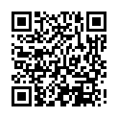
Планируется ли расширение перечня товаров?
На данный момент не планируется расширять перечень товаров, подлежащих прослеживаемости. В то же время, любые внесения изменений в существующие постановления Правительства Российской Федерации будут осуществляться при полном информировании налогоплательщиков. Все изменения, нормативно-правовые акты и другая полезная информация расположены в разделе «Национальная система прослеживаемости импортных товаров» на сайте ФНС России по адресу: www.gov.ru/rn77/related_activities/spt/
Notes:
Учесть предыдущее замечание

